Slide 1
RASPODJELA POTENCIJALA U OKOLINI DALEKOVODNOG STUBA
Autori:
Amar Zejnilović, Spec. Sci.
Vladan Radulović, Prof. Dr

Slide 2
UVOD
Sa razvojem elektroenergetskih sistema dolazi do pojavljivanja novih, viših naponskih nivoa, kao i većih prenosnih snaga
Izgradnja paralelnih dalekovoda, stvaranje prstenova → smanjenje impedanse kratkog spoja → povećanje struje KS
Uzemljenje objekata i elemenata se vrši iz:
Bezbjednosnih razloga
Pouzdanog i ekonomičnog rada sistema
Dva kriterijuma za dimenzionisanje uzemljenja stubova:
Zaštita od povratnih preskoka pri udaru groma u stub ili zaštitno uže
Zaštita ljudi od djelovanja opasnih napona dodira i koraka pri zemljospoju

Slide 3
UZEMLJENJE DALEKOVODNIH STUBOVA
Razlikuje se uzemljenje u mrežama sa kompenzovanim zemljospojem i sa izolovanom neutralnom tačkom od uzemljenja u mrežama sa uzemljenom neutralnom tačkom.
4 člana pravilnika koji se odnose na uzemljenje u mrežama sa uzemljenom neutralnom tačkom:
Nadzemni vodovi moraju imati uređaje za brzo automatsko isključenje pri zemljospoju (član 77).
Stubovi nadzemnih vodova iz člana 77. ovog pravilnika imaju po pravilu uzemljivač u obliku jednog ili dva prstena oko svakog temelja ili oko svih temelja jednog stuba. (član 78)
Odredbe člana 78. ovog pravilnika ne primenjuju se na stubove na terenu s velikom specifičnom otpornošću, u kome se, uz racionalnu upotrebu materijala, ne mogu postići zadovoljavajući rezultati otpornosti uzemljenja. Stubove na ovakvom terenu ne treba uzemljiti (član 79)
U pogledu zaštite od opasnog napona na mjestu zemljospoja ne treba preduzimati druge posebne mjere osim mjera predviđenih u čl. 77. do 79. ovog pravilnika

Slide 4
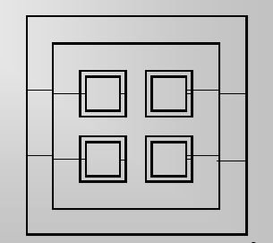
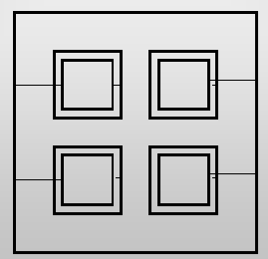
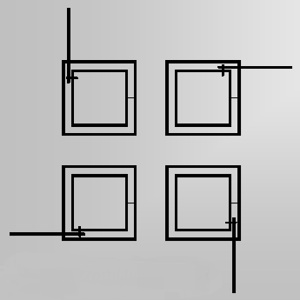
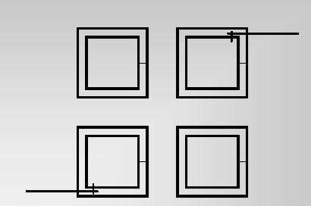
UZEMLJENJE DALEKOVODNIH STUBOVA
Najčešće korišćeni tipovi uzemljivača su:
Uzemljivač tipa A1
Uzemljivač tipa B1
Uzemljivač tipa C1
Uzemljivač tipa D1
Uzemljivač tipa D2

Slide 5
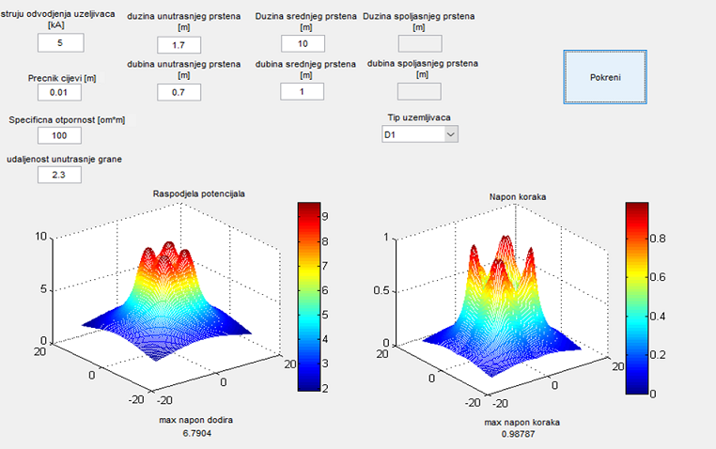
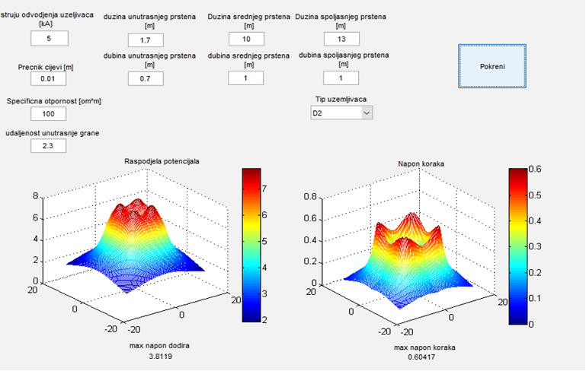
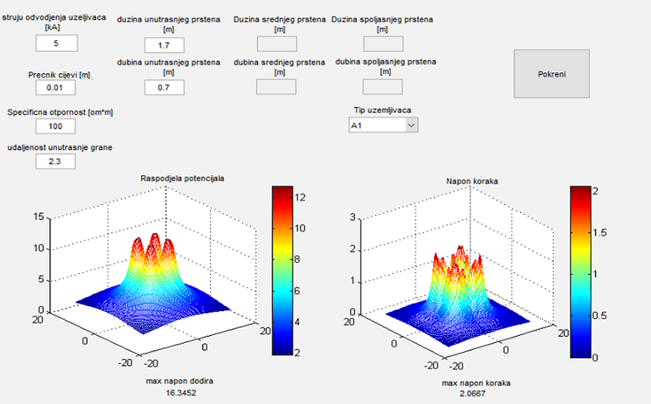
REZULTATI PRORAČUNA

Slide 6
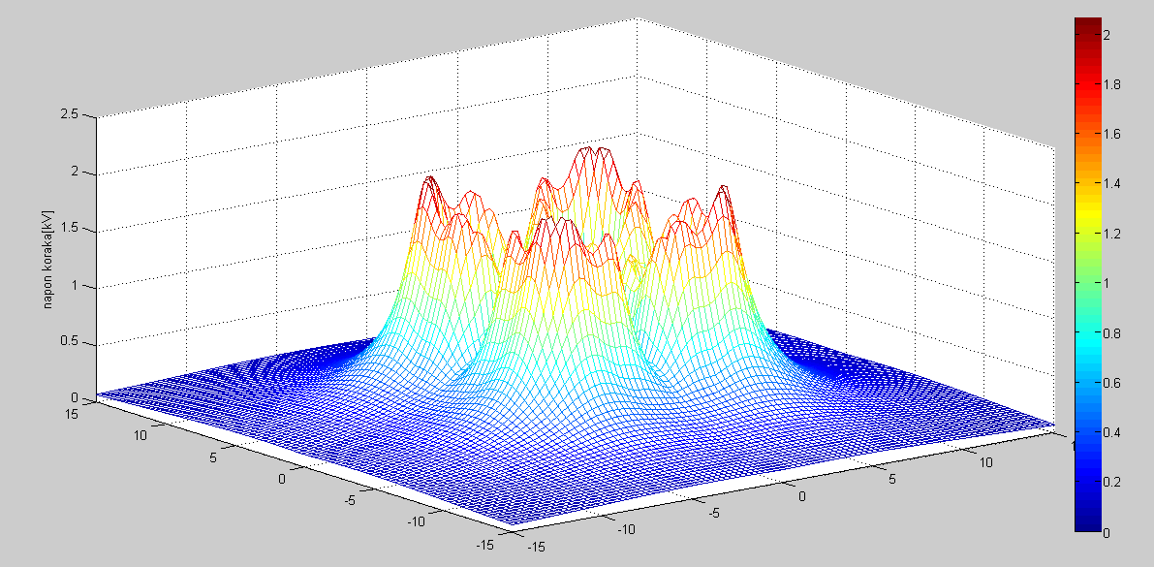
REZULTATI PRORAČUNA – TIP A1
Maksimalne dobijene vrijednosti za napon dodira i napon koraka:
Udodira=16.3452 kV Ukoraka=2.0667kV
Vrijeme trajanja 1KS: 0.3s -> Udoz=250V (Udoz=75/t)

Slide 7
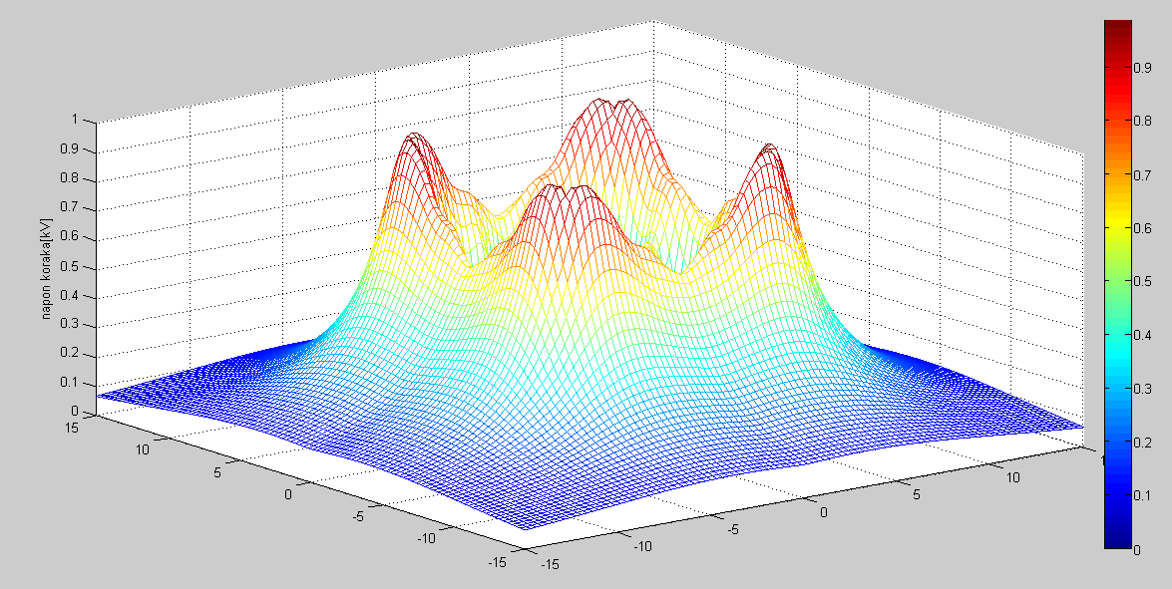
REZULTATI PRORAČUNA – TIP D1
Maksimalne dobijene vrijednosti za napon dodira i napon koraka:
Udodira=6.7904kV
Ukoraka=0.9879kV

Slide 8
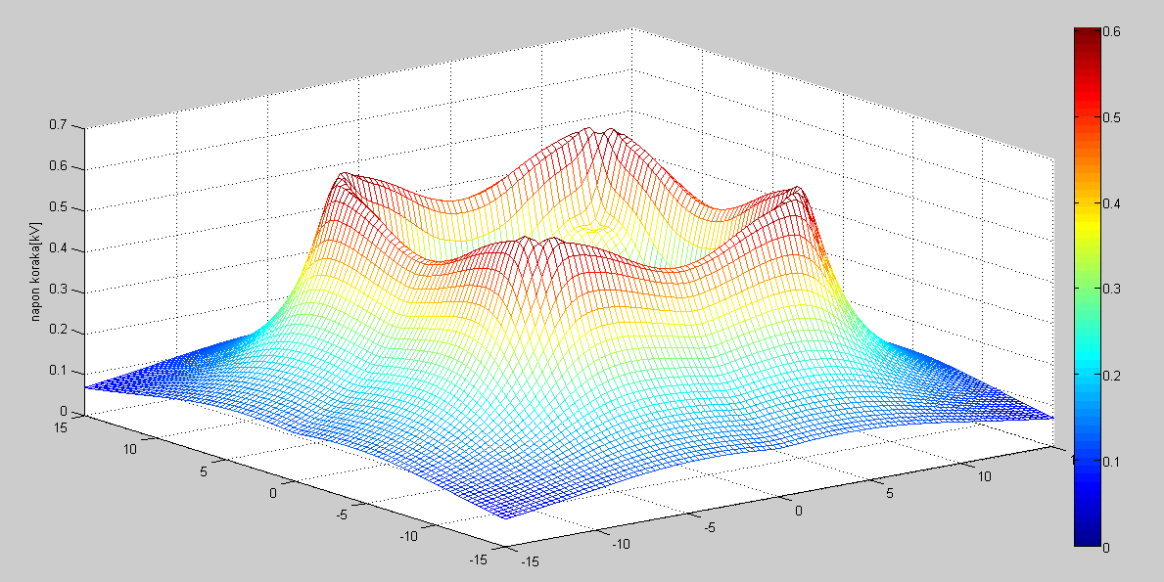
REZULTATI PRORAČUNA – TIP D2
Maksimalne dobijene vrijednosti za napon dodira i napon koraka su:
Udodira=3.8119 kV
Ukoraka=0.6042 kV

Slide 9
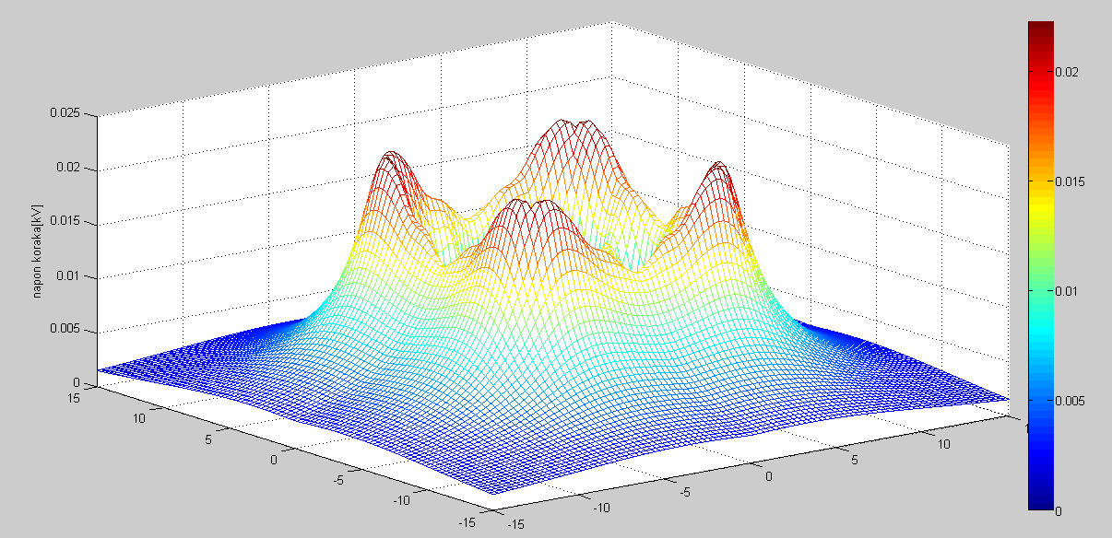
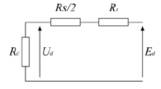
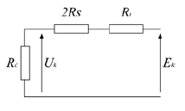
REZULTATI PRORAČUNA (TIP D1+SLJUNAK)
Za smanjenje opasnih napona dodira i koraka postavlja se sloj sljunka specifične otpornosti 3000Ωm debljine 35cm
Mijenja se specifična otpornost tla iznad uzemljivača i povećava se prelazni otpor stopalo-tlo
Rt=$\frac{ρ∙l}{\frac{D^{2}∙π}{4}}$
Maksimalne dobijene vrijednosti za napon dodira i napon koraka su:
Udodira=135V
Ukoraka=22V
≤Udoz=250V

Slide 10
PITANJA ZA DISKUSIJU I ZAKLJUČAK
Predviđena mjera tehničke zaštite je praktično izolovovanje tla oko stuba a ne poboljšanje otpora rasprostiranja. Šta je sa uzemljenjem stubova na lokacijema gdje se traži obavezno ispunjenje uslova u pogledu otpora rasprostiranja uzemljivača?
HVALA NA PAZNJI

